Slide 1

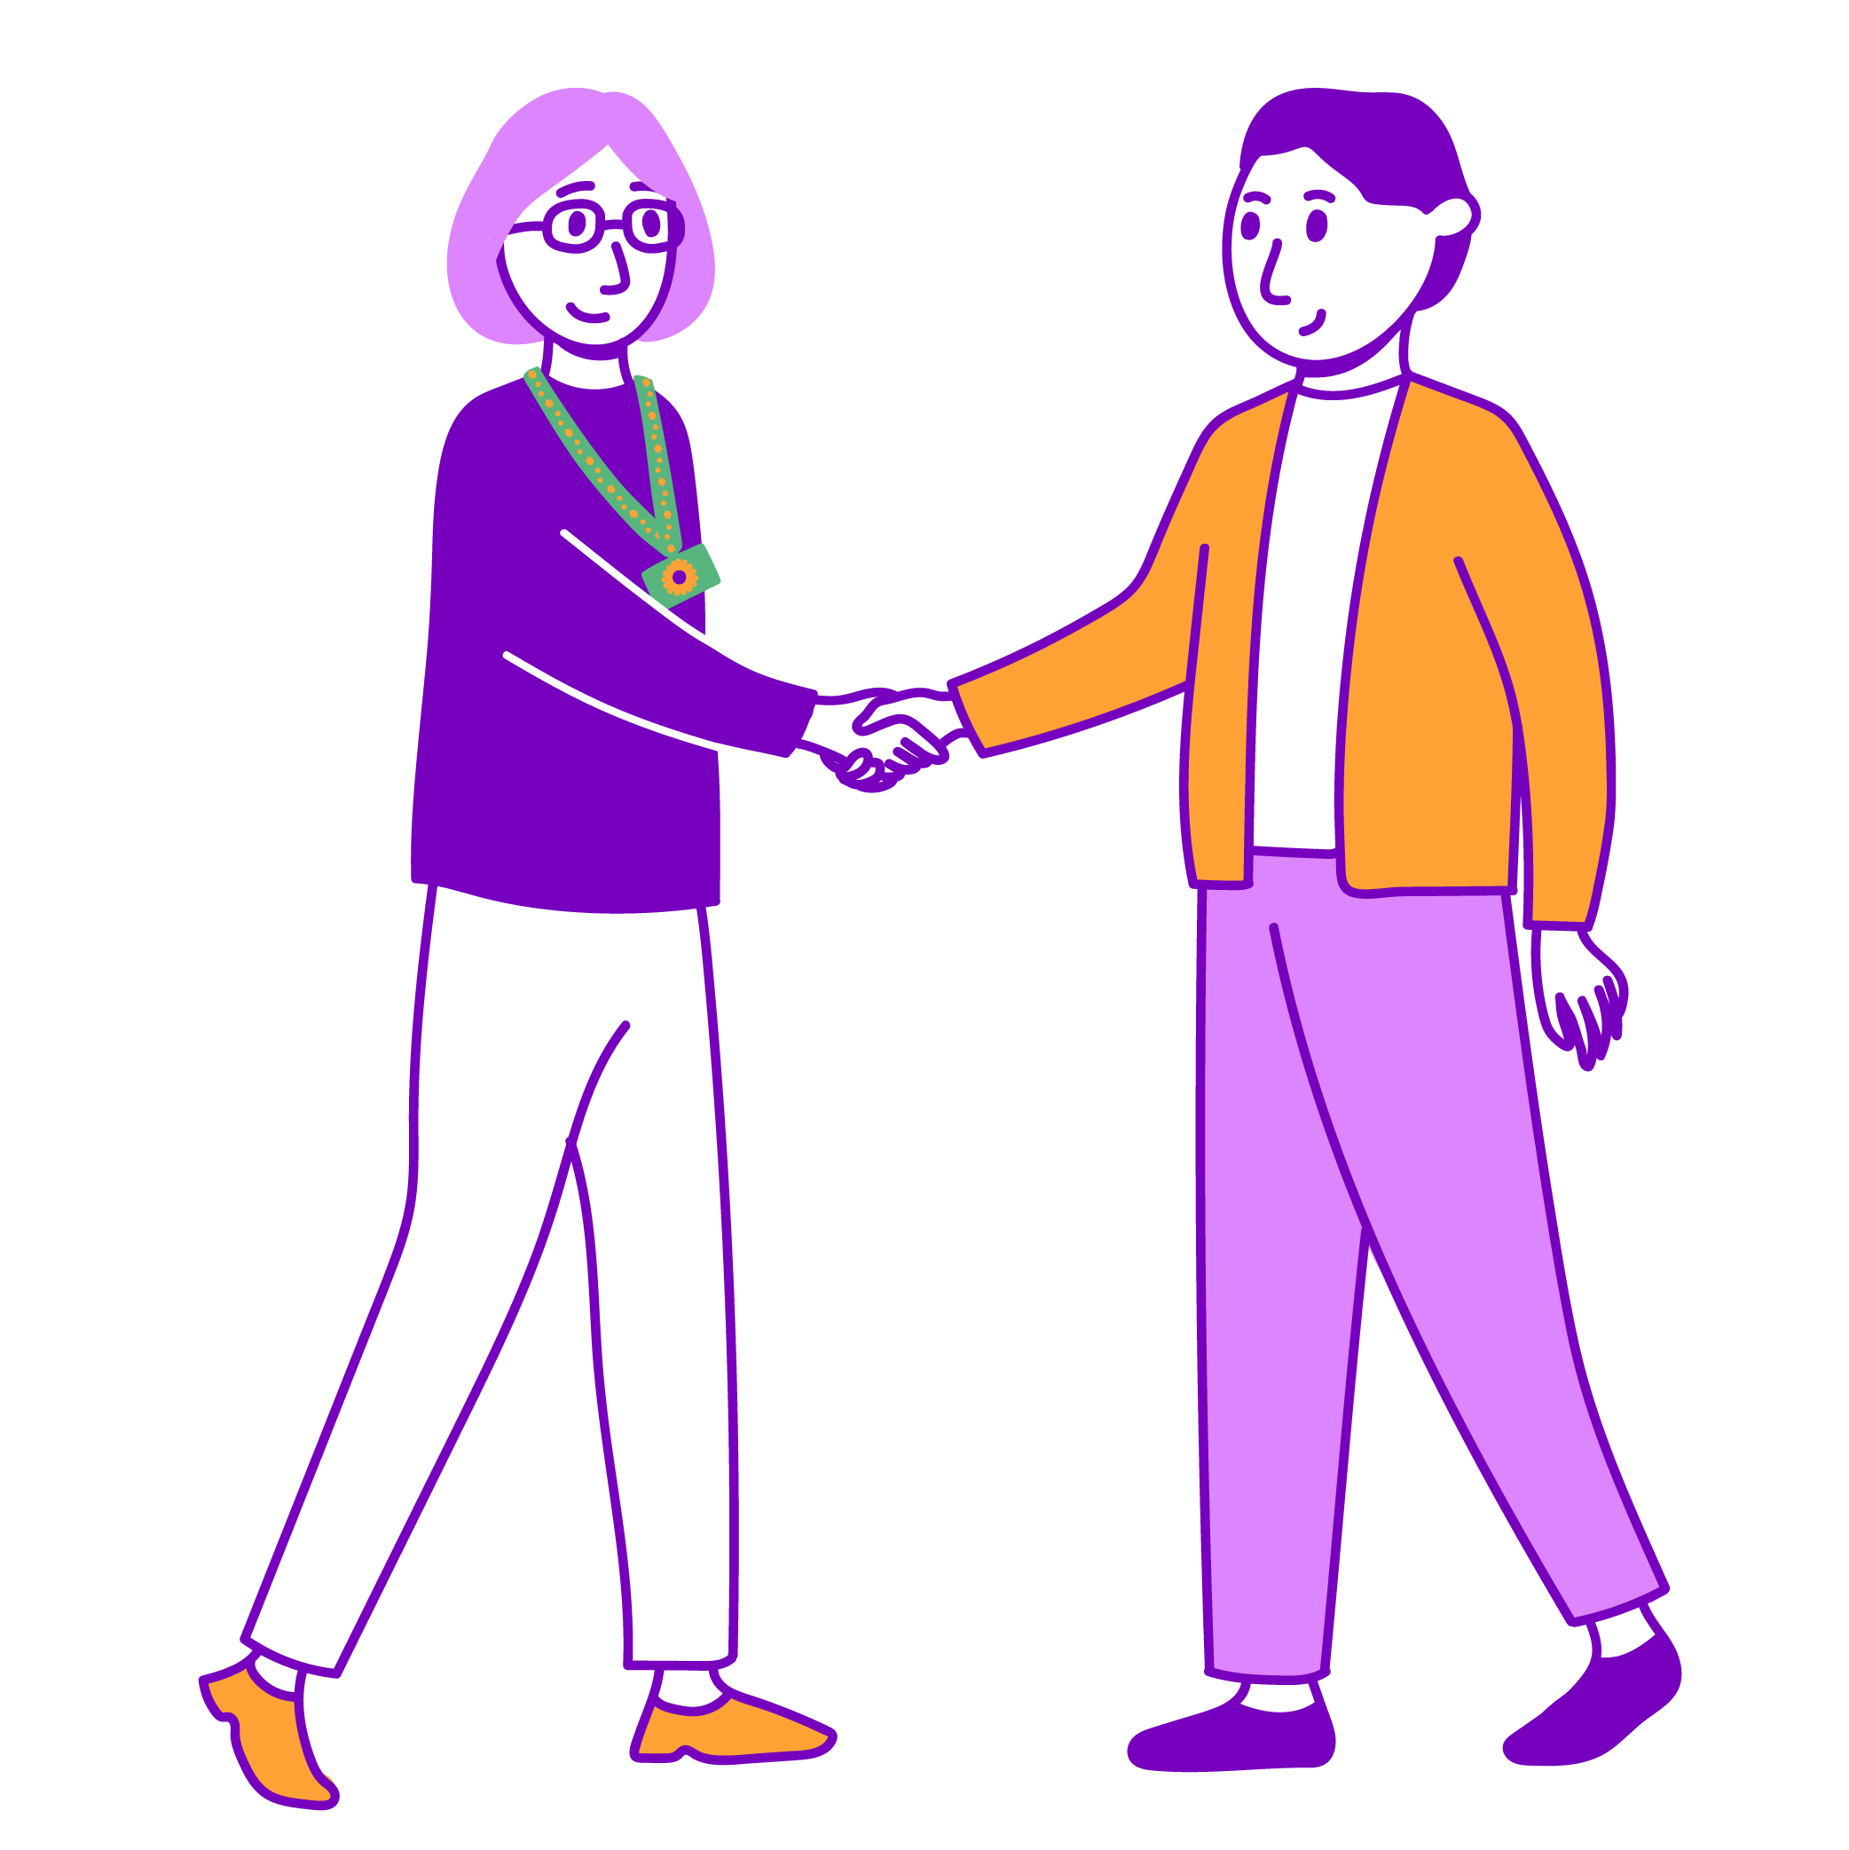
UNGE MØDER FORENING
DET VÆRSTE DER KAN SKE
Formålet med øvelsen er, at de unge kan dele bekymringer og usikkerheder forbundet med at være frivillig, og at de unge selv er med til at finde konkrete handlemuligheder, som de kan tage med sig som frivillige. Gennem erfaringsdeling og spejling med andre unge opstår følelsen af normalitet og på den måde er de unge selv med til at vende deres bekymringer til positive oplevelser med frivillighed.
Varighed: 30-90 min.
Deltagere: 4-10 unge, undervisere
Forberedelse
Snak evt. med underviserne om, hvilke bekymringer de unge måske kan have for at være frivillige
Overvej selv forslag på handlinger, der kan være med til at mindske de unges bekymringer
Materialer
Post-its
Tusser

Slide 2

UNGE MØDER FORENING
DET VÆRSTE DER KAN SKE
Før eller under et frivilligforløb
Øvelsen kan laves inden, de unge bliver frivillige, men måske har mødt konkrete foreninger, de kan blive frivillige i. Det kan være med til at forberede de unge og lade dem dele deres forestillinger om at starte op som frivillige i foreningerne. Som et alternativ kan den også laves, mens de unge er frivillige og handle om de udfordringer, de unge oplever, som I kan hjælpe med at finde handlemuligheder til. Vær tydelig i rammesætningen
Vær opmærksom på
Vær tydelig i rammesætningen af øvelsen, så alle unge er med på, hvad formålet med øvelsen er, og hvornår de skal snakke om deres bekymringer og hvornår, de skal have fokus på handlinger.
For nogle unge kan det være svært at komme med forslag til, hvordan de selv kan bidrage som frivillige og være med til at gøre det til en positiv oplevelse, fordi bekymringerne fylder så meget.
Inviter gerne undervisere med til at komme med deres refleksioner om, hvordan de unge kan bidrage og lad dem gerne dele egne bekymringer, som afspejler, de bekymringer og handlinger de unge sidder med.

Slide 3
UNGE MØDER FORENING
DET VÆRSTE DER KAN SKE
Sådan gør du
1
De unge sidder rundt om et bord, hvor I kan se hinanden.
Introducer øvelsen ved at sige, at de unge nu har mulighed for at sige alle deres tanker og eventuelle bekymringer højt om at være frivillige – men at I heldigvis skal vende det på hovedet bagefter og snakke om, hvad I kan gøre, for de alligevel får en god oplevelse som frivillige.
2
3
Spørg de unge i plenum: ”Hvad er det allerværste, der kan ske, når I skal prøve at være frivillige?”
4
Giv dem 2 minutter til at tænke over, hvad de skal svare, eller lad dem snakke sammen to og to.
5
I brainstormer nu i plenum eller tager en runde rundt, mens du skriver alle svar ned på post-its – de unge må gerne bygge videre på hinandens ideer, men de må ikke kritisere. Der skal være plads til alle tanker.
6
Nu skal i vende skrækscenarierne om og snakke om, hvad der skal til for at det ikke går så galt. Tag udgangspunkt i konkrete bekymringer og snak om spørgsmålene: Hvad skal der til for, at vi undgår det sker? Hvad kan du selv gøre? Hvad kan foreningen gøre? Hvad kan underviseren gøre?
7
Afslut workshoppen med at bede hver elev sige 1 ting, de tager med sig fra i dag eller ser frem til ved at blive frivillige
8
Bekymringerne og handlingerne kan gemmes og bruges til at forberede den unge og foreningen, når de starter op.

